Slide 1
Projet Parapharmacie
Par François, Jérôme et Yanis.

Slide 2
Sommaire :
Listing des bugs par classe (diapo n°3 à 5)
Constat et proposition (diapo n°6)
Solution proposée (diapo n°7 et 8)
Design de la solution (diapo n°9)
Affiche du fichier result.out (diapo n°10)

Slide 3

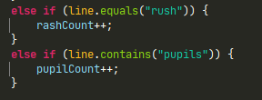
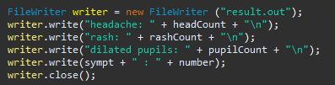
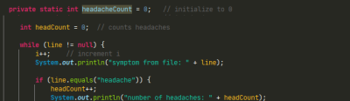

Les bugs de la classe AnalyticsCounter
La déclaration d'un compteur par symptôme
La structure if pour le décompte par symptôme
La définition manuelle (ligne par ligne) des informations à écrire dans le fichier de sortie
les 3 points précédents ne sont pas adaptés: fastidieux à programmer (risque d’erreur) et incompatible avec un nombre inconnu de symptômes.
Déclarations inutiles:
Duplication fonctionnelle:
Contenu mal orthographié:
Affichage du décompte pendant le décompte:
Le ‘throws exception’ est inutile puisque nous sommes dans notre main, elle ne pourra pas remonter plus ‘haut’.
En cas d'erreur sur le fichier ‘symptômes’, aucun avertissement n'est indiqué.

Slide 4
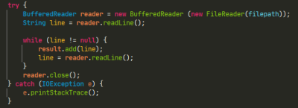
Les bugs de la classe ReadSymptomDataFromFile
pour utiliser la classe, le modificateur d'accès public doit être supprimé
aucun message informatif en cas d'erreur sur le fichier des symptômes

Slide 5

Le bug ‘global’
Les champs de documentation JavaDoc ne sont pas saisis.
Certains commentaires sont inutiles.
L’interface ISymptomReader est construite pour prendre en compte une seule source de symptômes (un fichier).

Slide 6
Constat et proposition
Il serait possible de modifier le code pour le faire fonctionner
mais
en prolongeant des structures non adaptées à un nombre quelconque de symptômes
et sans utiliser la programmation objet
ò
Il est plus constructif de conserver le schéma du processus défini
en révisant les structures
et en étendant la proposition de programmation objet
classe existante ReadSymptomDataFromFile
nouvelle classe WriteSymptomDataToFile

Slide 7
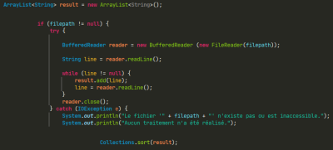
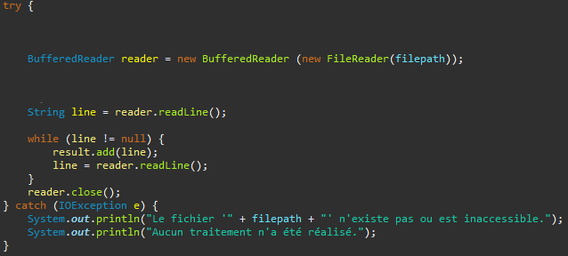
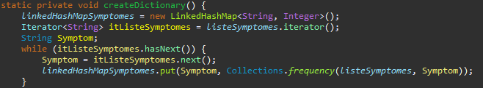
La solution proposée
1 ° Réviser la classe Reader
Renommer la classe (retirer FROMFILE) pour une éventuelle prise en compte d’une nouvelle source de symptômes (par exemple lire une liste de symptômes depuis une base de données avec une méthode ReadSymptomFromDB).
Gérer les exceptions relatives à la prise en compte du fichier symptômes
2° créer et trier la liste des symptômes par ordre lexicographique
3° créer et peupler un "dictionnaire" à deux entrées : (symptôme, nombre d'occurrence du symptôme)

Slide 8

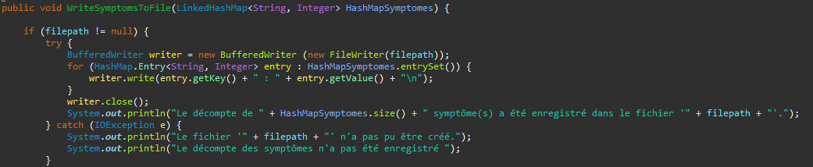
La solution proposée
4° écrire le fichier de sortie via la nouvelle classe WriteSymptomDataToFile
toute situation erronée sur le fichier est gérée par la classe.

Slide 9
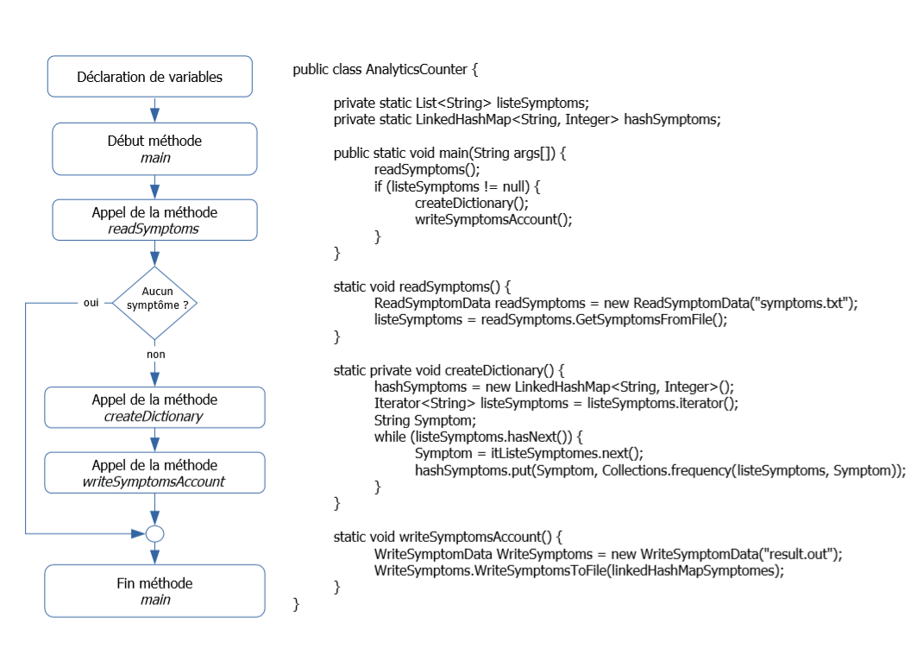
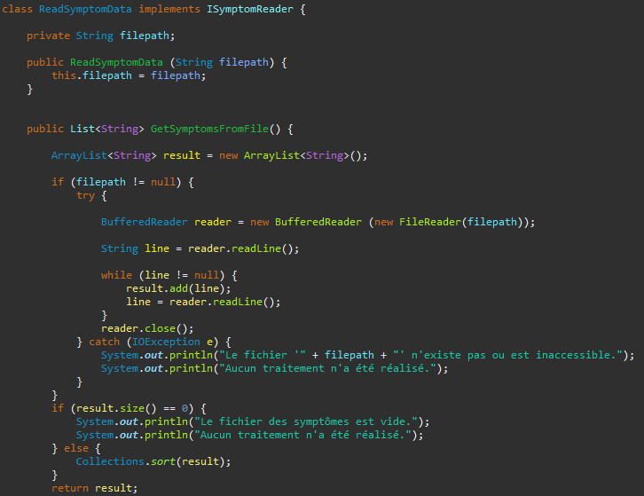
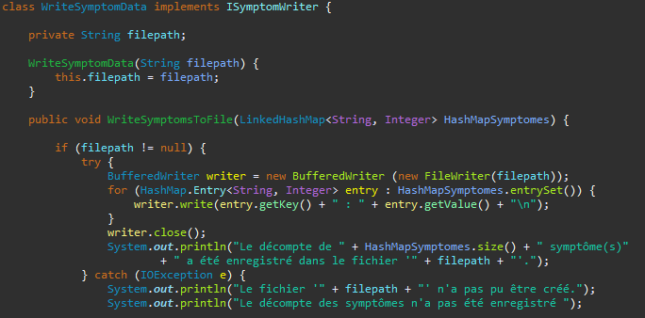
Design de la solution proposée

Slide 10
